Slide 1

混杂场景下物体分割与位姿估计
指导老师：王越
参与成员：Hao Xu, Chenrui Han, Haozhe Du

Slide 2
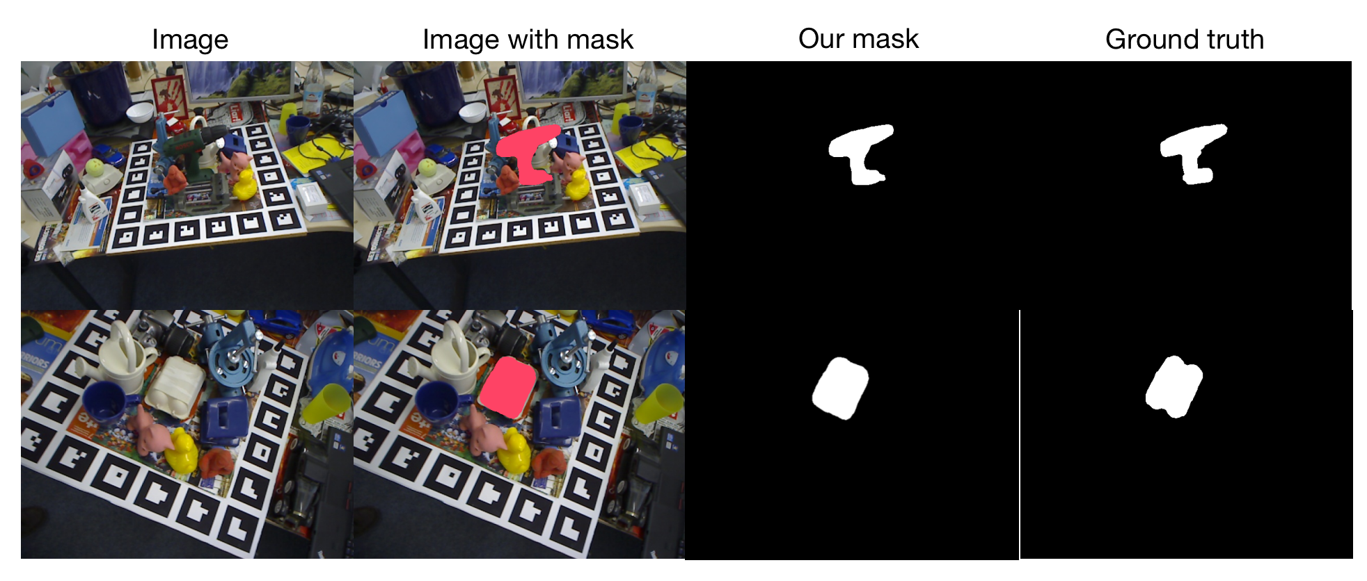
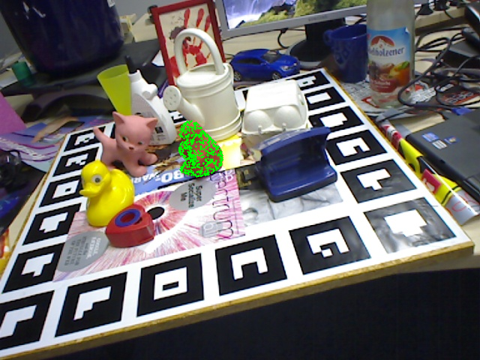
基础任务
+
物体分割网络
位姿估计网络
Fast-SCNN
REDE Net

Slide 3
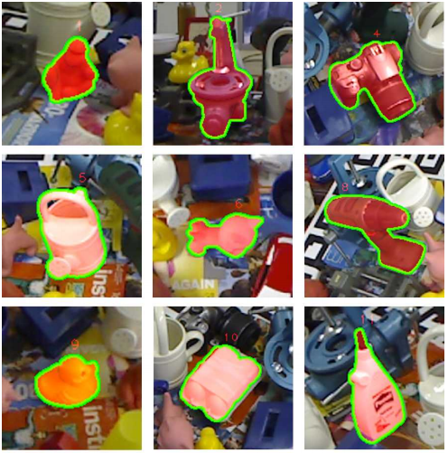
进阶任务
物体同时分割与位姿估计联合优化网络
+
物体分割网络
位姿估计网络
端到端学习
联合网络的可能的优势：
更精确的物体分割改善位姿估计表现
位姿估计包含的尺寸信息帮助物体分割区分形状相似大小不同的物体

Slide 4
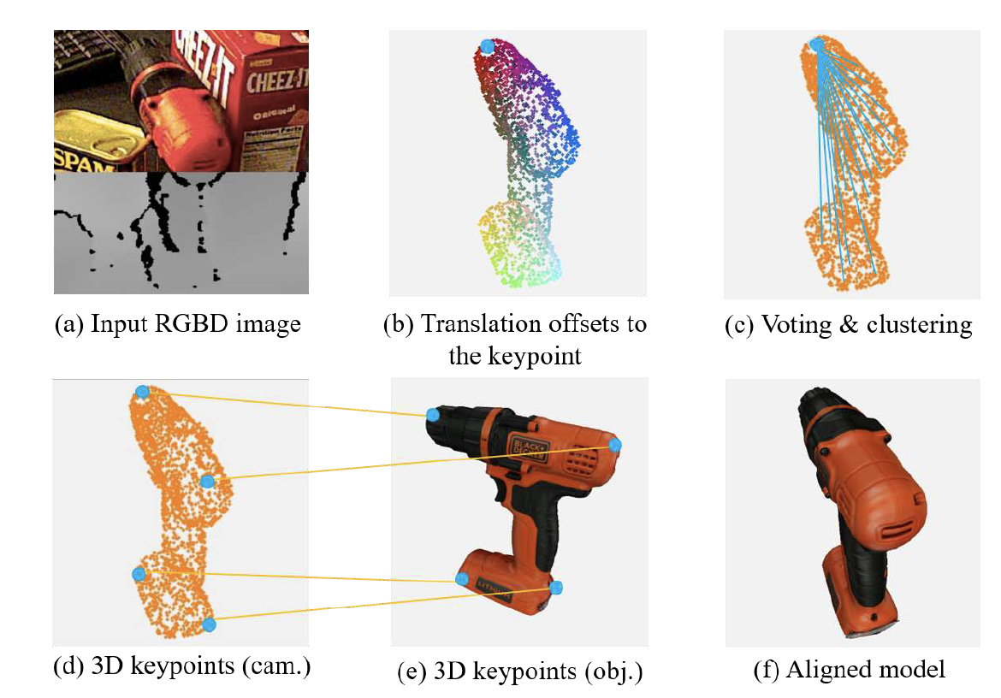
2020年 CVPR State of the Art PVN3D
输入RGBD图像→特征提取与融合→估计关键点&中心点偏移
→语义分割筛选&聚类→获得关键点坐标估计→最小二乘法估计位姿

Slide 5
PVN3D存在的不足之处：
在计算用于位姿估计的关键点坐标时，进行了筛选和聚类；由于该过程不可微，因此位姿估计误差相关的loss无法回传。
多任务学习网络相对分立，对于训练过程中回传的loss也不存在相互作用；实际仅在效果评价环节联合进行位姿估计。尚未充分发挥联合优化网络的优势。
Mean Shift Cluster
Predicted Keypoint
Mask
Vote

Slide 6
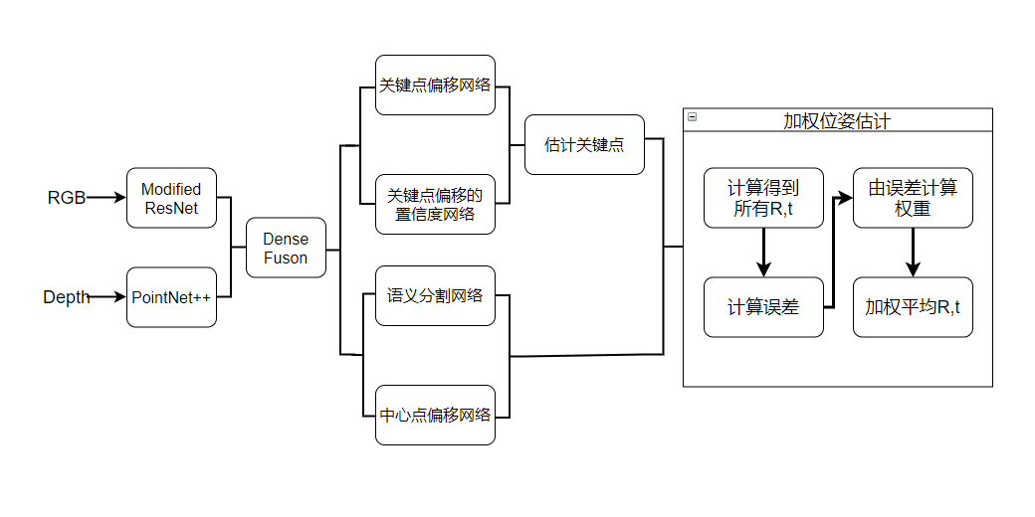
我们的方法：
Ours
特征提取融合
PVN3D's

Slide 7
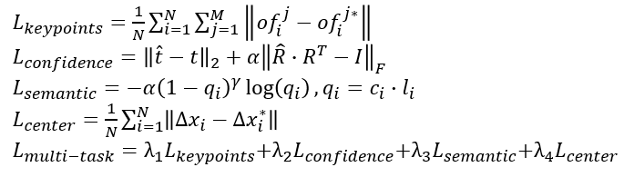
Loss设计

Slide 8
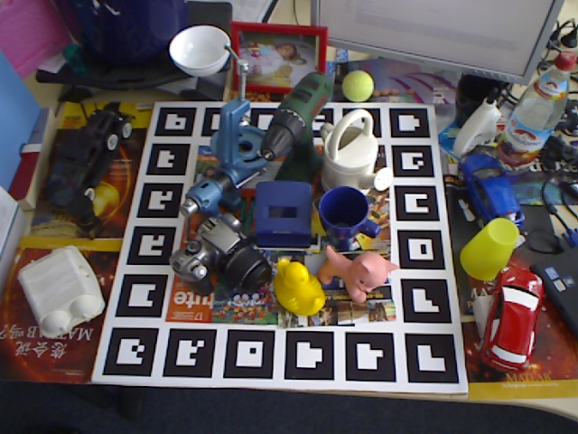
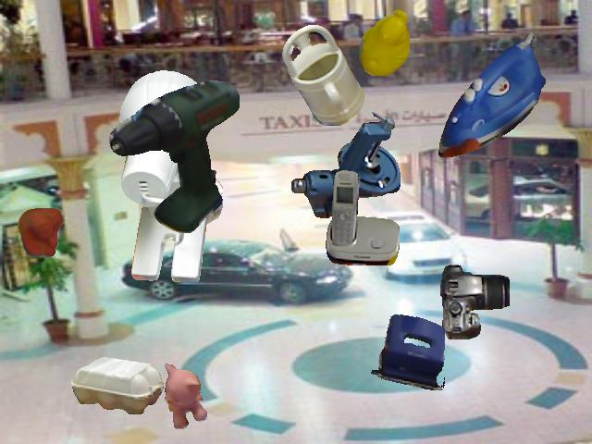
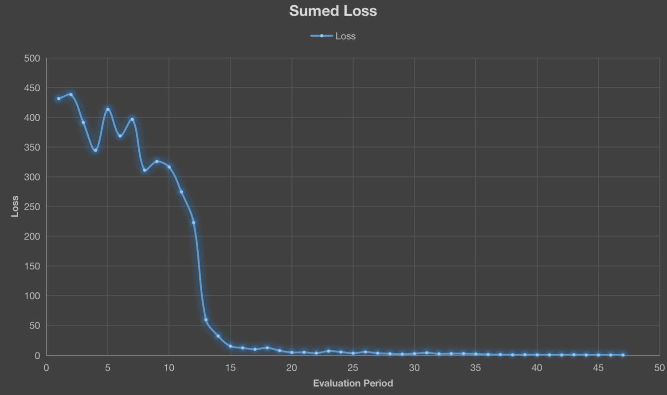
训练设置与过程
Dataset：LineMod ～11000 Images
Image Scale: 640*480
50 Epoches
Batch Size: 2
2 Days to train per object
Not Finished Yet

Slide 9
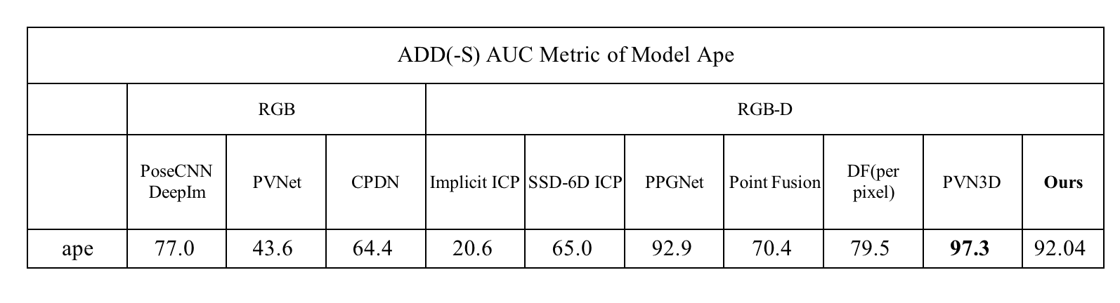
训练结果

Slide 10
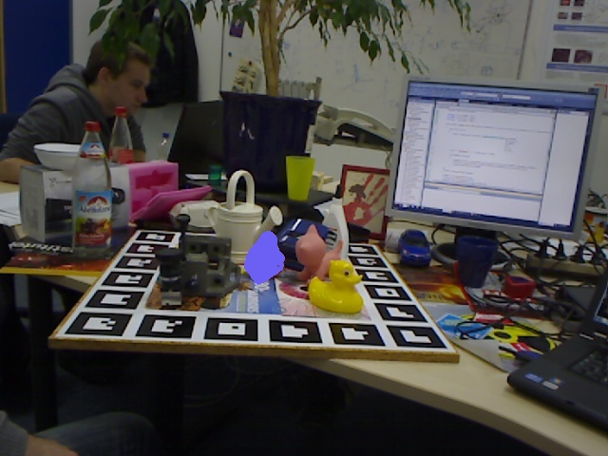
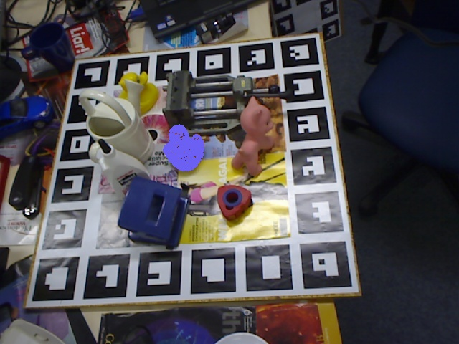
训练结果 —— 可视化
Predicted Model 'Ape' Pose

Slide 11
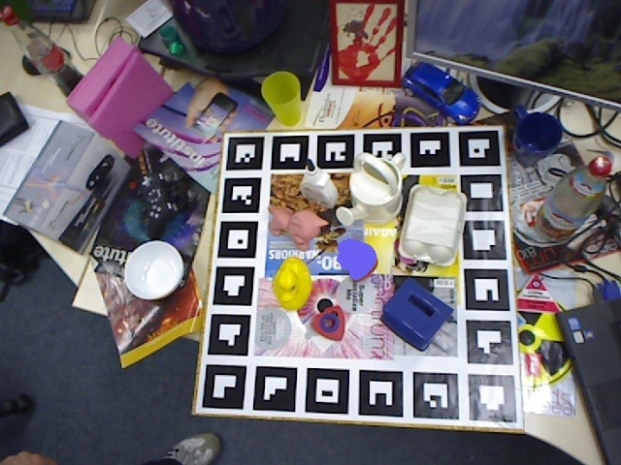
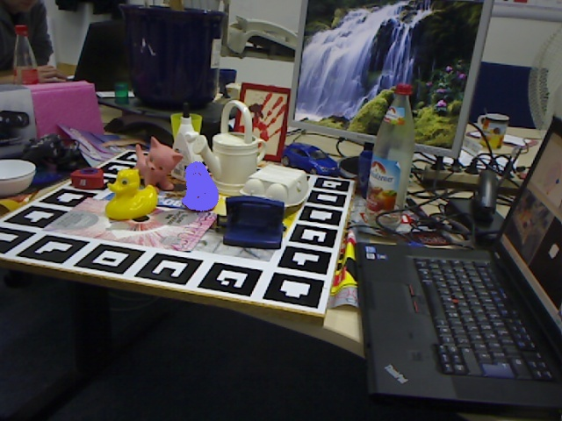
训练结果 —— 可视化
Predicted Model 'Ape' Pose

Slide 12
总结：优势与不足
我们方法的优势：
引入了置信度估计网络和相应Loss，使得最终位姿估计的结果可以代入Loss计算，实现了真正的端到端学习
这样的方法输入RGBD图像就可以得到对应物体的位姿估计，对于VR、机械臂、自动驾驶等许多领域都可以有广泛的应用
当前存在的不足：
受限于计算资源，我们无法开展快速并行的训练，训练时间长达两天，试错成本高，只对数据集中的13个物体中的1个比较难训练有代表性的物体（猿猴模型）进行了训练。严谨意义上讲，还需要继续改善训练细节做更有力的论证。
针对PVN3D存在的物体语义分割模块、关键点预测模块等模块间的耦合度不高，多任务学习分立度高的问题，没有进行特别好的改善。
项目地址：https://github.com/LeoDuhz/Innovation-and-Practice-in-Robotics

Slide 13
参考文献
[1]Hua, Weitong, et al. "Rede: End-to-end object 6d pose robust estimation using differentiable outliers elimination." IEEE Robotics and Automation Letters 6.2 (2021): 2886-2893.
[2]He, Yisheng, et al. "Pvn3d: A deep point-wise 3d keypoints voting network for 6dof pose estimation." Proceedings of the IEEE/CVF conference on computer vision and pattern recognition. 2020.
[3]He, Kaiming, et al. "Mask r-cnn." Proceedings of the IEEE international conference on computer vision. 2017.
[4]R. Girshick. Fast R-CNN. In ICCV, 2015.
[5]E. Brachmann, A. Krull, F. Michel, S. Gumhold, J. Shotton, and C. Rother. Learning 6d object pose estimation using 3d object coordinates. In European conference on computer vision, pages 536–551. Springer, 2014.
[6]M. Sundermeyer, Z.-C. Marton, M. Durner, M. Brucker, and R. Triebel, “Implicit 3d orientation learning for 6d object detection from rgb images,” in Proceedings of the European Conference on Computer Vision (ECCV), 2018, pp. 699–715.
[7]Rudra P K Poudel, et al. Fast-SCNN: “Fast Semantic Segmentation Network.” In BMVC, 2019.

Slide 14
THANK YOU
欢迎各位老师指导

